Slide 1





  Chào mừng các em
  đến với tiết Toán

Slide 2


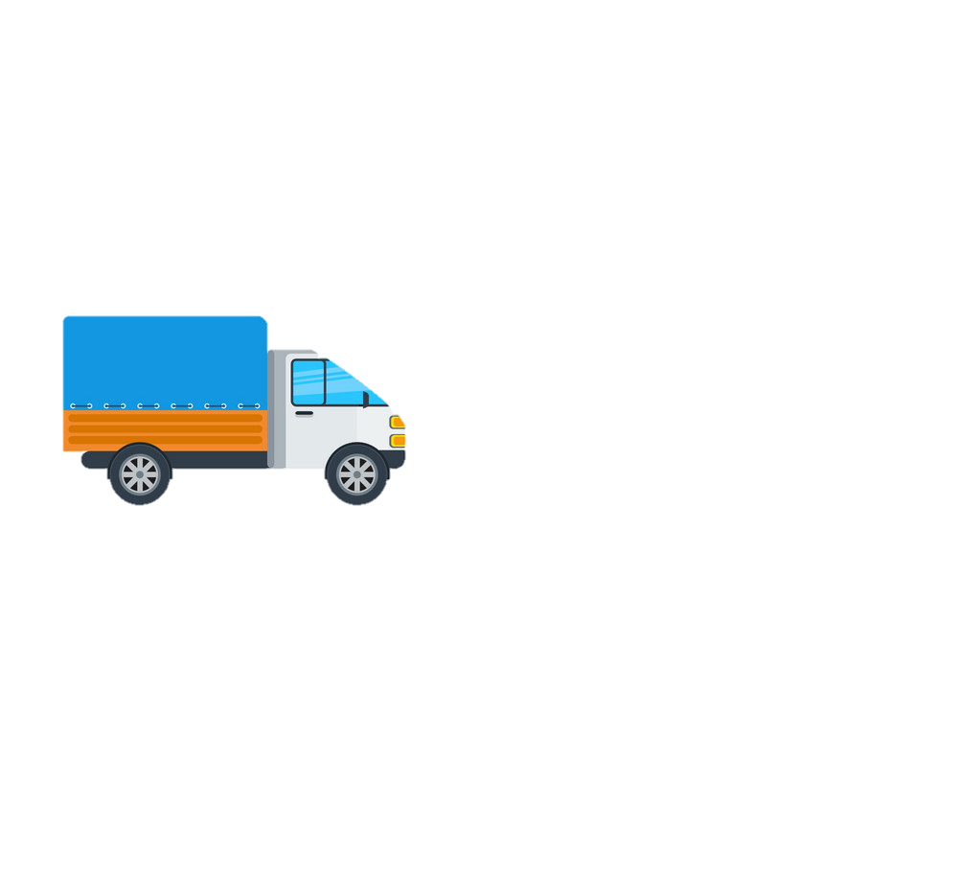


XE TOÁN HỌC TÌM SỐ
?
>
300
200
400

Slide 3
?
>
300
200
400

Slide 4
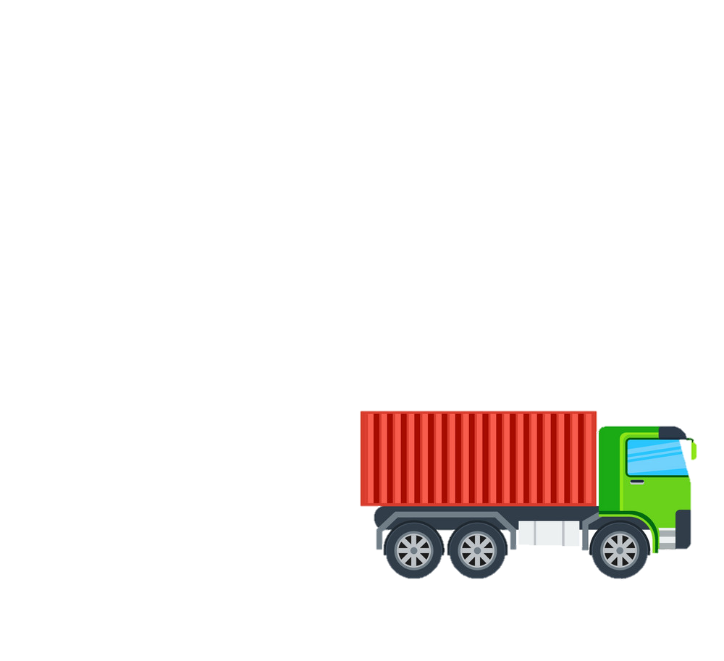
?
>
140
130
150

Slide 5
?
>
630
530
730

Slide 6


?
>
700
800
600

Slide 7




Bài 50:
SO SÁNH CÁC SỐ
TRÒN TRĂM, TRÒN CHỤC

Slide 8



Tiết 2

Slide 9


Đ / S ?
1
700 < 900 520 = 250
890 > 800 270 < 720
190 = 190 460 > 640
?
?
Đ
S
?
?
Đ
S
?
?
Đ
S

Slide 10
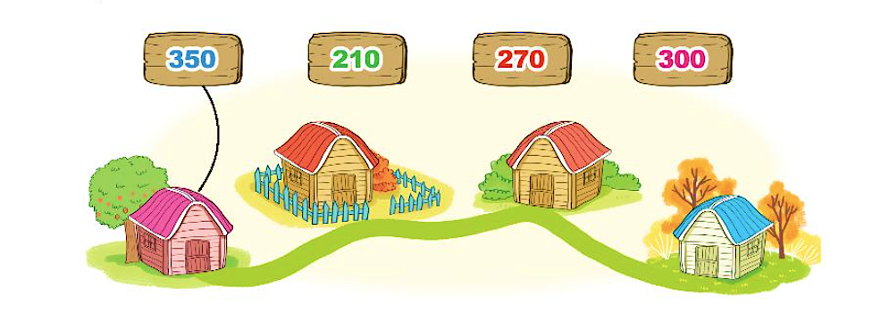
2
Hãy gắn các biển số lên mỗi nhà kho để các ngôi nhà được đánh số theo thứ tự từ lớn đến bé.

Slide 11
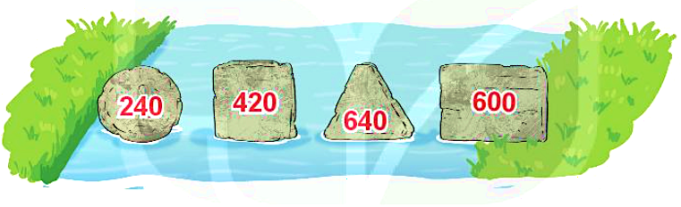
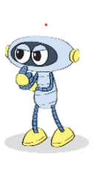
3
Rô- bốt cần đổi chỗ hai tảng đá nào để các số theo thứ tự từ bé đến lớn?

Slide 12
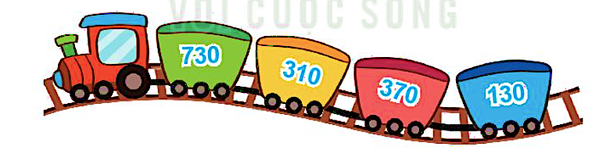
4
a) Tìm số lớn nhất ghi trong các toa tàu.
b) Đổi chỗ hai toa tàu để được ác toa ghi các số theo thứ tự từ bé đến lớn.

Slide 13
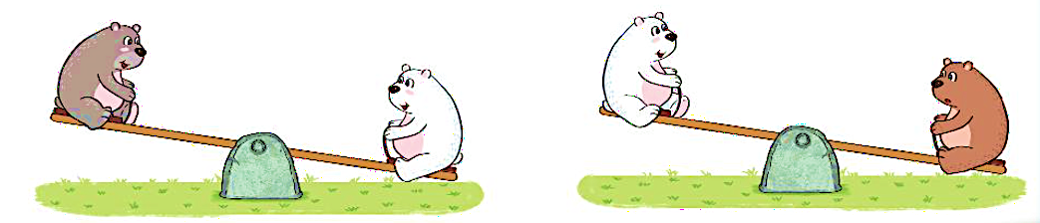
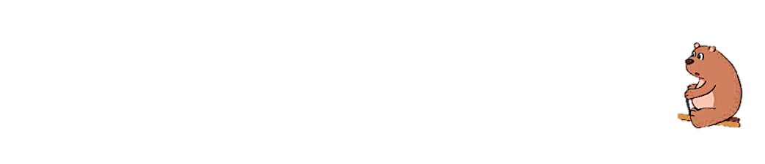
5
Các bạn gấu có cân nặng là: 480 kg, 400 kg và 540kg.
Dựa vào hình vẽ, tìm cân nặng của mỗi bạn gấu.
<
<
400 kg
480 kg
540 kg

Slide 15

CHÀO TẠM BIỆT

